Slide 1
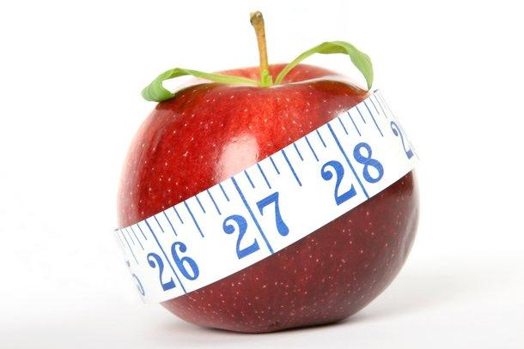

Skutki odchudzania

Slide 2

Radykalne diety obiecują utratę kilku kilogramów w ciągu najwyżej tygodnia. Rzeczywiście taka sytuacja może mieć miejsce przy drastycznym ograniczeniu pożywienia.

Slide 3
Trzeba jednak pamiętać, że to ubytek wody, a nie tkanki tłuszczowej, powoduje kilkukilogramowe chudnięcie w krótkim czasie.
Optymalne tempo utraty masy ciała wynosi około 0,5-1 kg tygodniowo.

Slide 4
Stosowanie diet, które powodują szybszy spadek wagi nie jest bezpieczne dla organizmu i sprzyja wystąpieniu niżej przedstawionych skutków ubocznych.
Spowolniony metabolizm
Obniżenie odporności

Slide 5
Anemia
Zaburzenia hormonalne
Zaburzenia odżywiania
Zakwaszenie organizmu
Zmęczenie
Problemy z pamięcią i koncentracją
Osłabienie kondycji skóry, włosów i paznokci

Slide 6

Zbyt drastyczne odchudzanie może prowadzić do groźnych chorób, między innymi anoreksji.

Slide 7
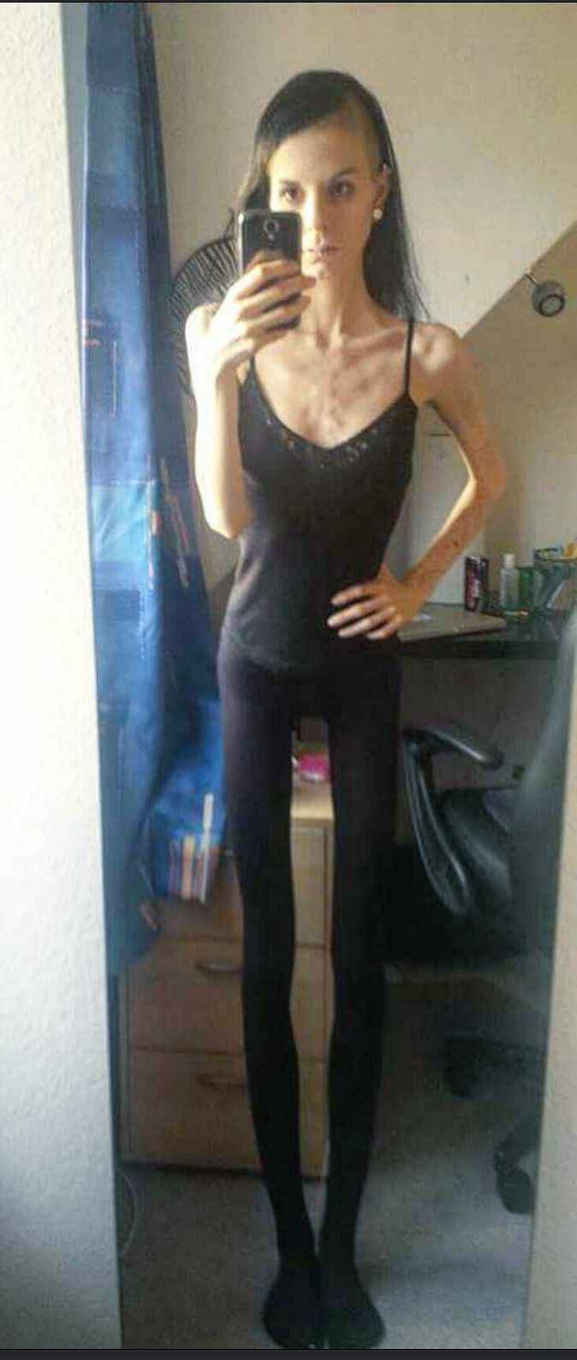
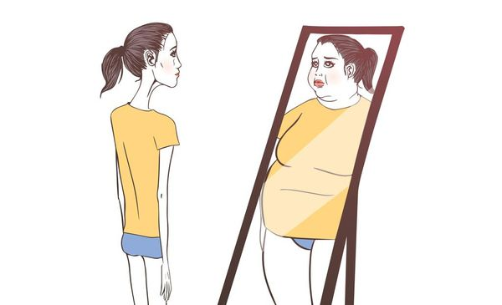
Pomimo znacznej utraty wagi osoba chora wciąż postrzega siebie jako osobę otyłą. Nie leczona anoreksja może prowadzić do śmierci.

Slide 8

ZAPAMIĘTAJ!
Optymalne tempo utraty masy ciała wynosi około 0,5-1 kg tygodniowo.

Slide 9
Dziękuję za uwagę:)

